Slide 1
Bezpečné cesty do školy
FZŠ Táborská
Praha 4

Slide 3
Výsledky školního mapování
Rozdáno/ vráceno dotazníků: 321/ 214
67% návratnost
Mapování proběhlo v termínu: 15. 4. – 24.4.
Zpracování třídních map, třídní aktivity: 27.4. – 15.5.
Práce školního týmu – zpracování dotazníků a třídních map, fotografování míst a příprava prezentace: 19.5. – 16.6. 2015

Slide 5
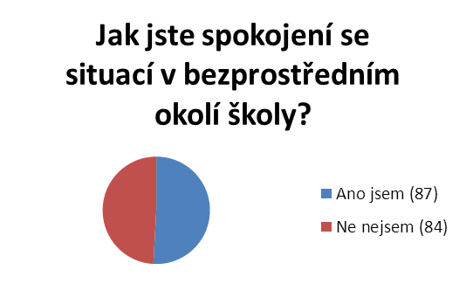

Slide 6
Jak se obvykle dopravuješ do/ ze školy?

Slide 7
Pokud cestuješ dnes jinak, než bys chtěl/a, co Ti brání?

Slide 8
Jiné důvody?
Bydlím daleko
Rodiče mě ještě nepustí samotného
Potkávám příliš mnoho aut
Opravy a změny trasy MHD

Slide 9
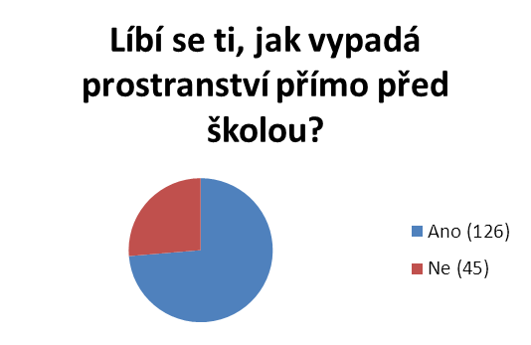

Slide 10
Co by se mohlo změnit?
Stromy na chodníku před školou
Jiná dlažba, aby se po ní dobře jezdilo na koloběžce
Zaparkovaná auta na zákazu stání?

Slide 12
Riziková místa v okolí školy - podle četnosti výskytu
1) Přechod před školou – ulice Táborská – 96x
Příliš vysoká rychlost aut
Policisté pouze ráno
Neosvětlený přechod
Auta zásobování často parkují na chodníku
Návrhy?
Zpomalovač rychlosti – prahy, podsvícení přechodu, omezení rychlosti, semafor?
Policista i v odpoledních hodinách…

Slide 13
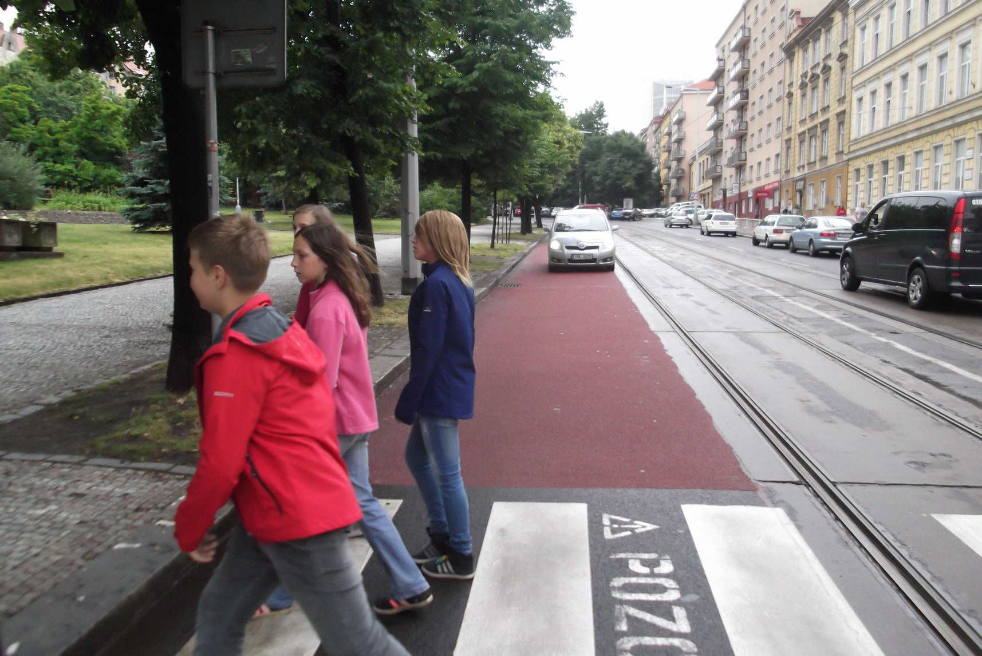

Slide 14
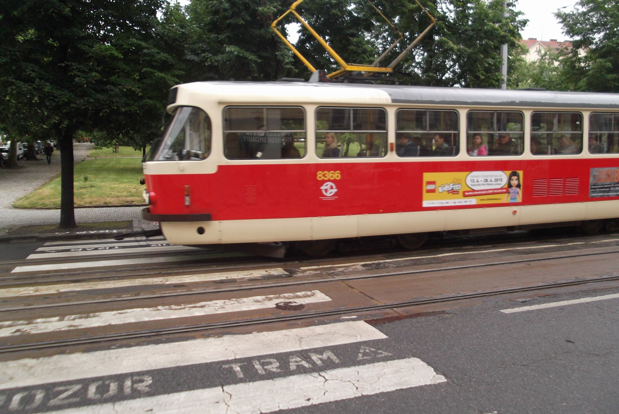

Slide 15
2) Křižovatka Táborská/ Sezimova – 68x
nepřehledný přechod – parkující auta brání v rozhledu
Auta jedoucí nahoru špatně vidí chodce přes „horizont“

Slide 16
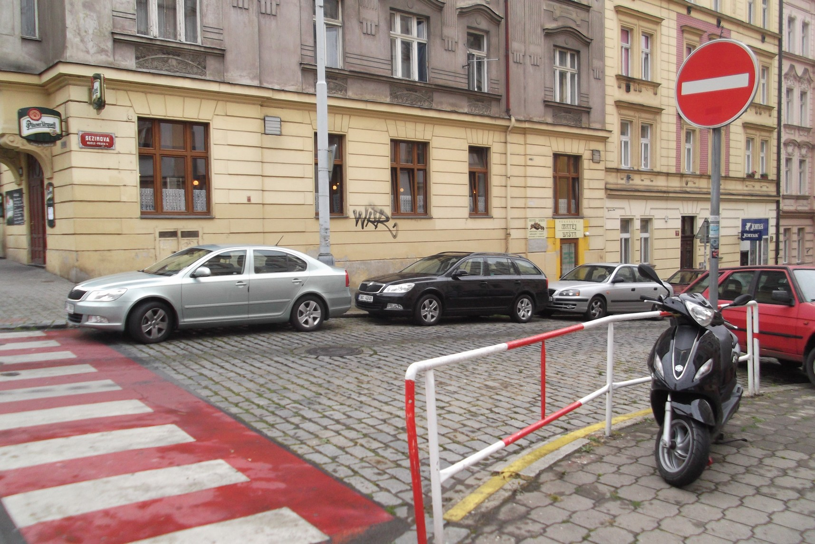

Slide 17
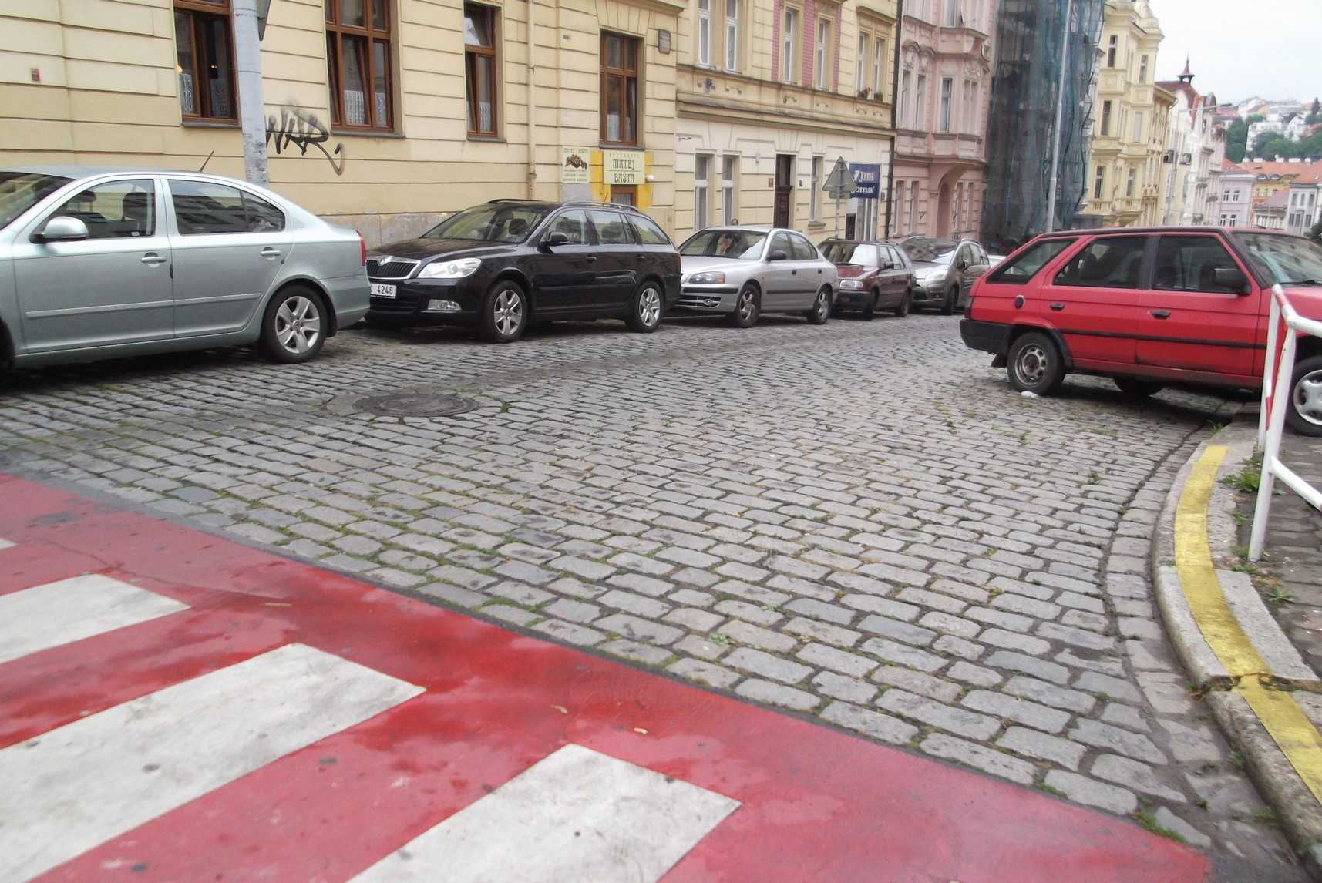

Slide 18
3) Křižovatka Petra Rezka/ Žateckých – 34x
Nepřehledný přechod – špatný rozhled
Velká rychlost projíždějících aut
Auta nedávají dětem přednost na přechodu

Slide 19
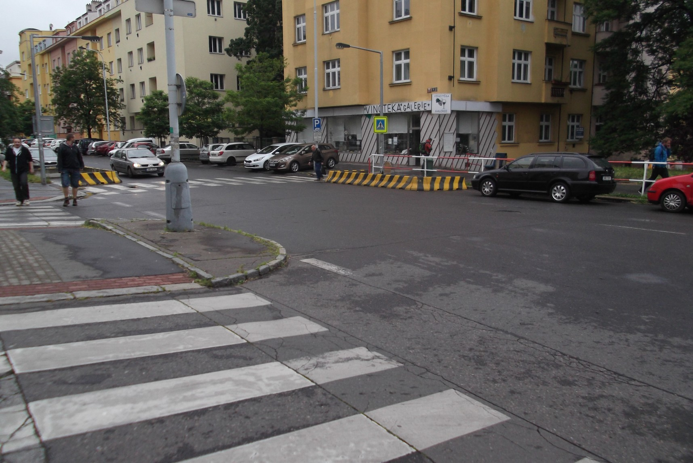

Slide 20
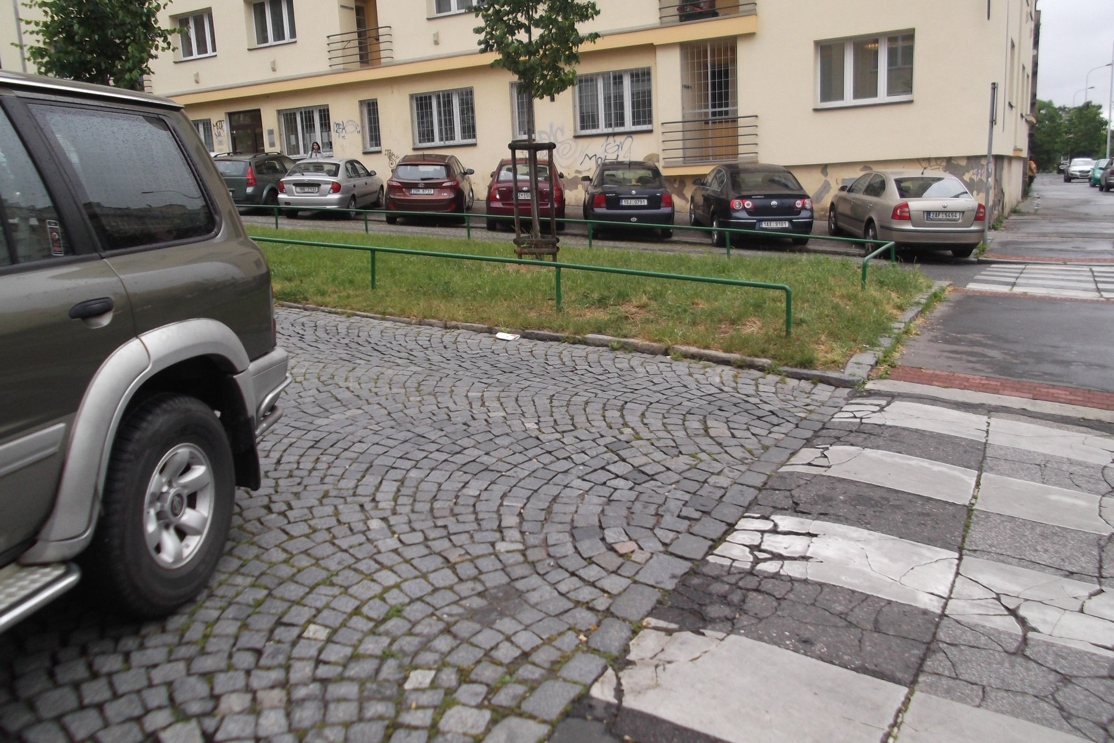

Slide 21
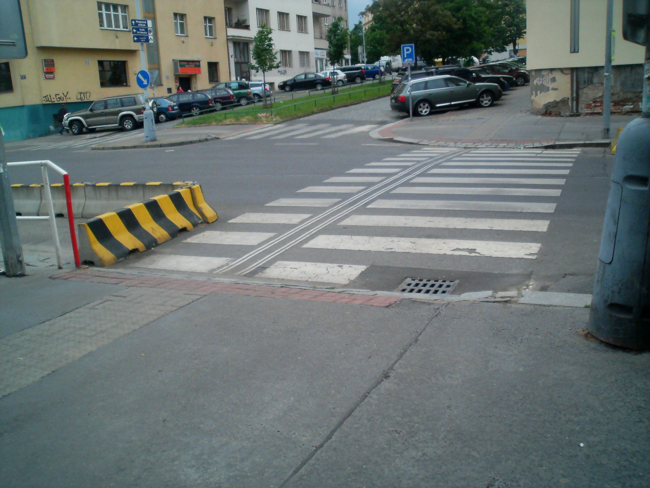

Slide 22
4) Náměstí Bratří Synků – 33x
Všude mnoho parkujících aut, nepřehledné přechody v zatáčkách - bez semaforů
Spíš dopravní křižovatka než náměstí pro lidi

Slide 23
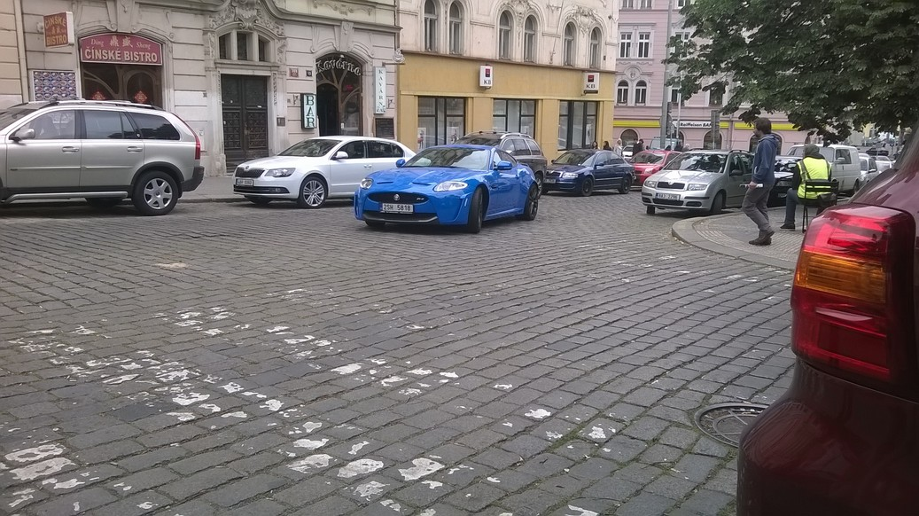

Slide 25
5) Podchod pod magistrálou 5. Května – u zdravotní školy – 23x
- tmavý špinavý podchod – bojíme se procházet

Slide 26
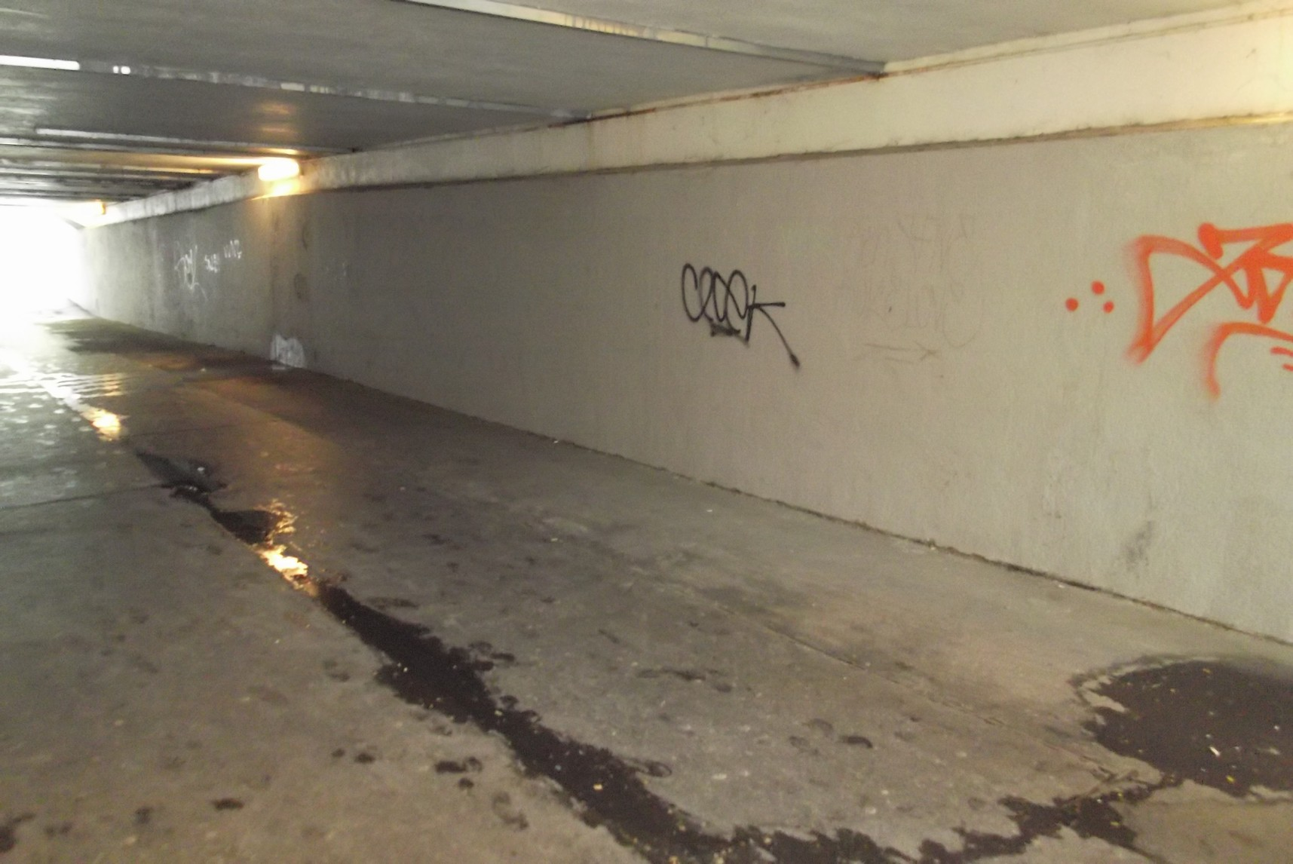

Slide 27
6) Schody mezi ul. Na Květnici a Pod Vilami – 22x
- Polorozpadlá vila obývaná podivnými individui – bezdomovci, drogově závislí

Slide 28
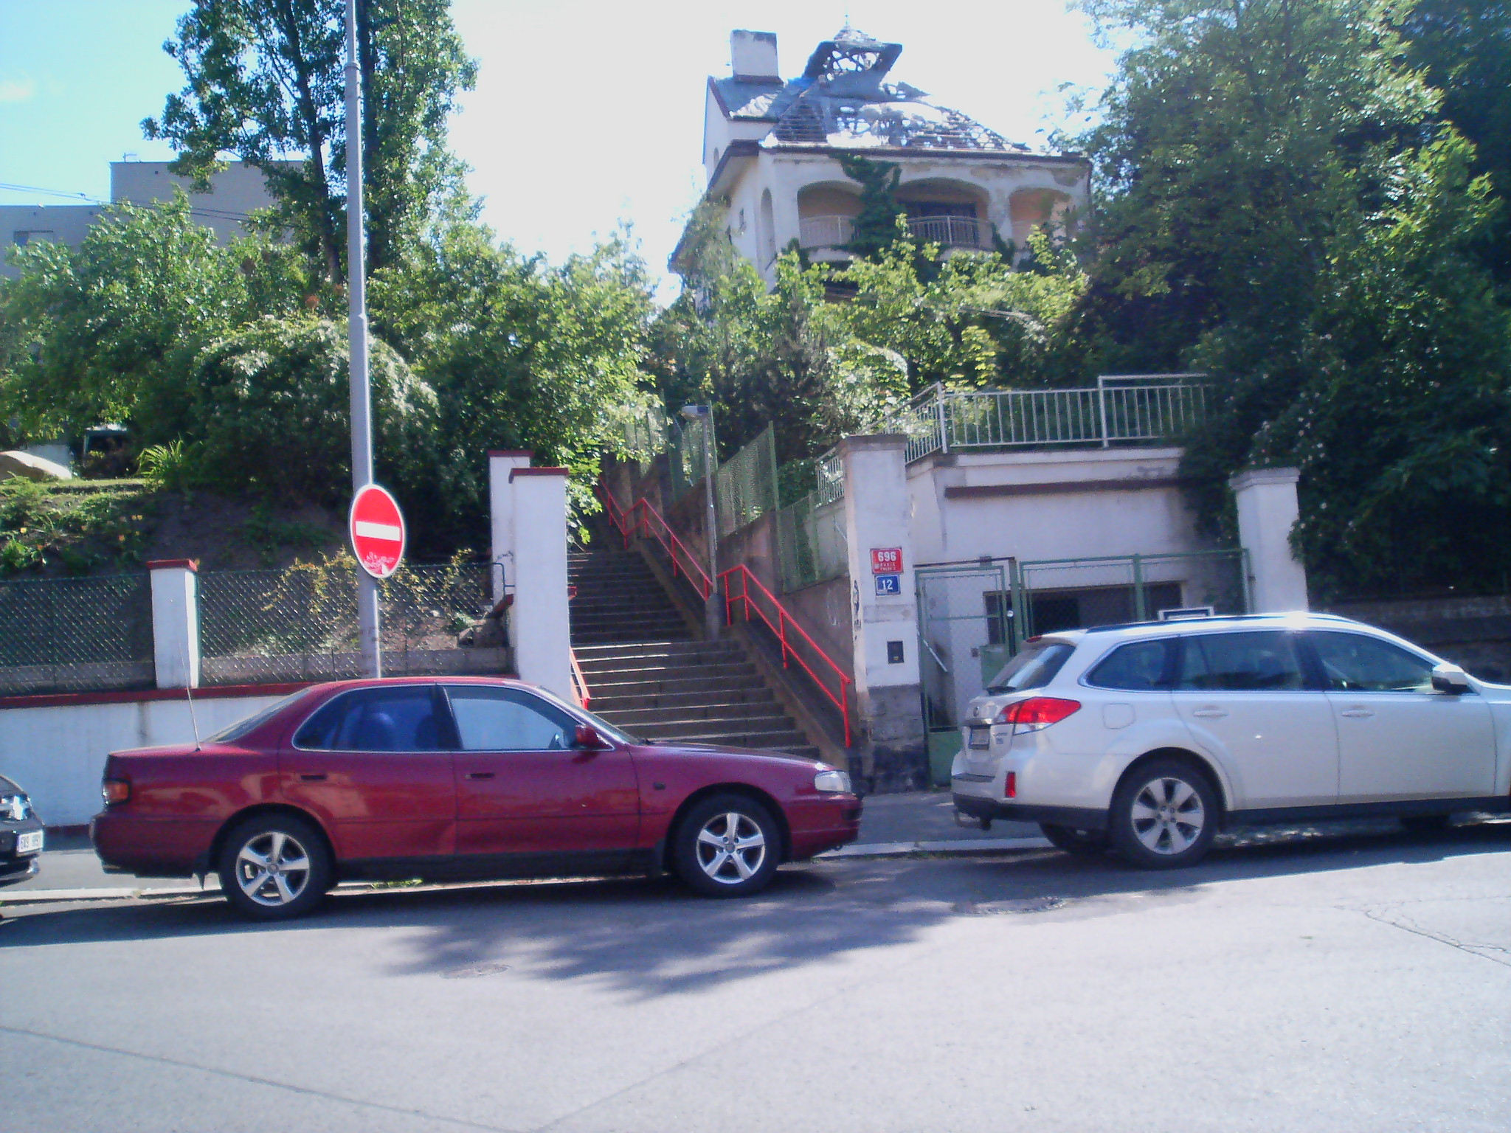

Slide 29
7) Křižovatka Palouček – 15x
Krátký signál zelené – dlouho se čeká na zelenou

Slide 30
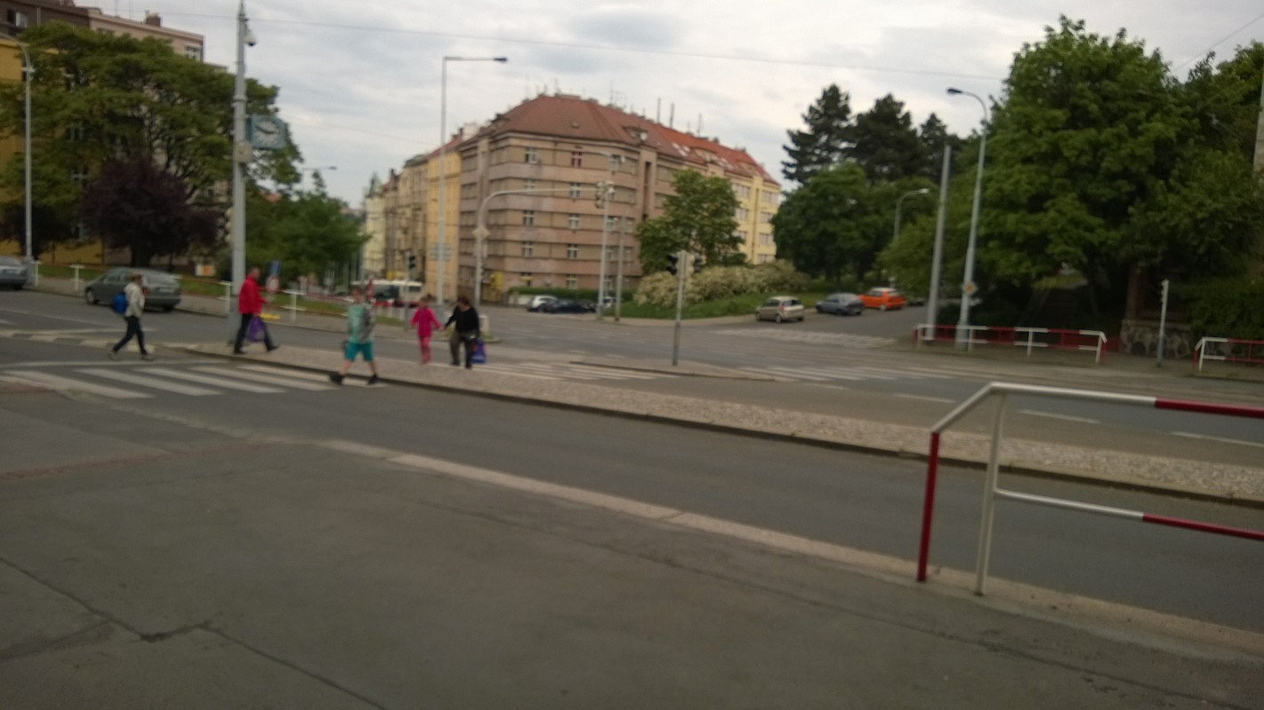

Slide 31
8) Přechod Křesomyslova u parku Na Fidlovačce (tram. zastávka) – 10x
Kombinace pruhů aut a tramvaje z obou směrů – obtížné přecházení
Přednost před auty, ale ne před tramvajemi
Nechráněný ostrůvek tramvají – zabrádlí?

Slide 32
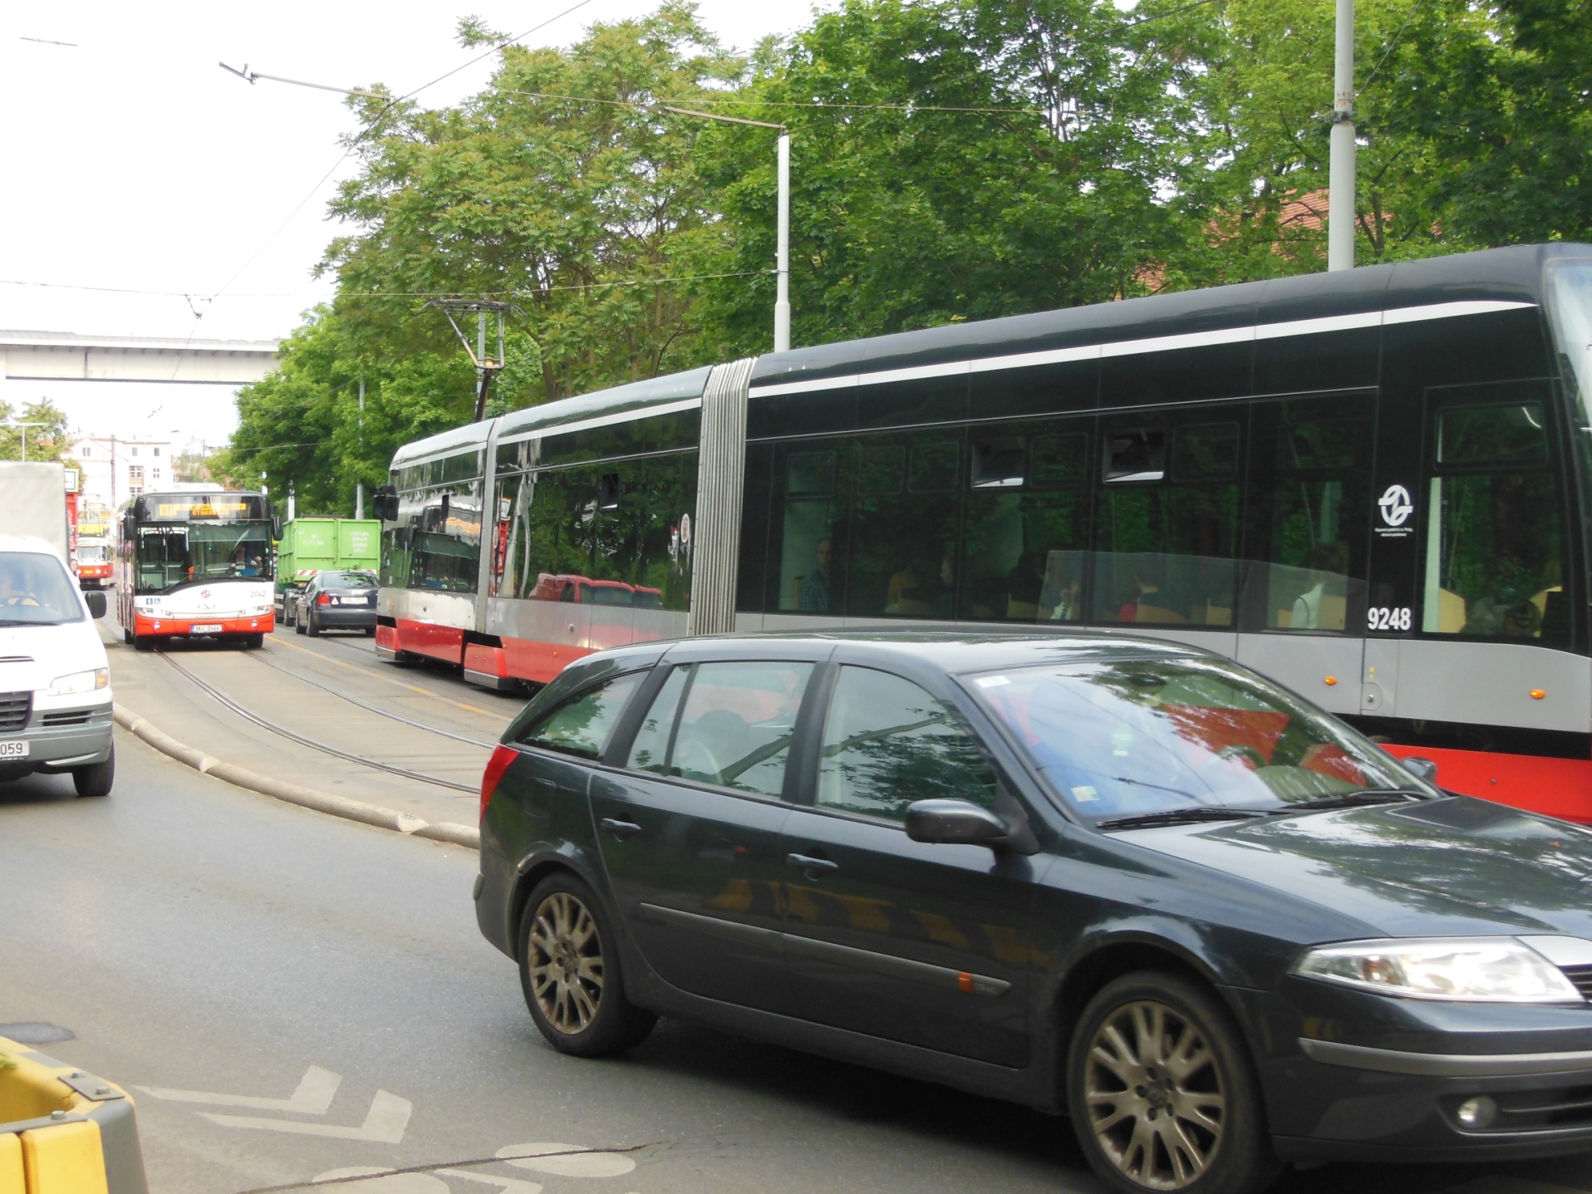

Slide 33
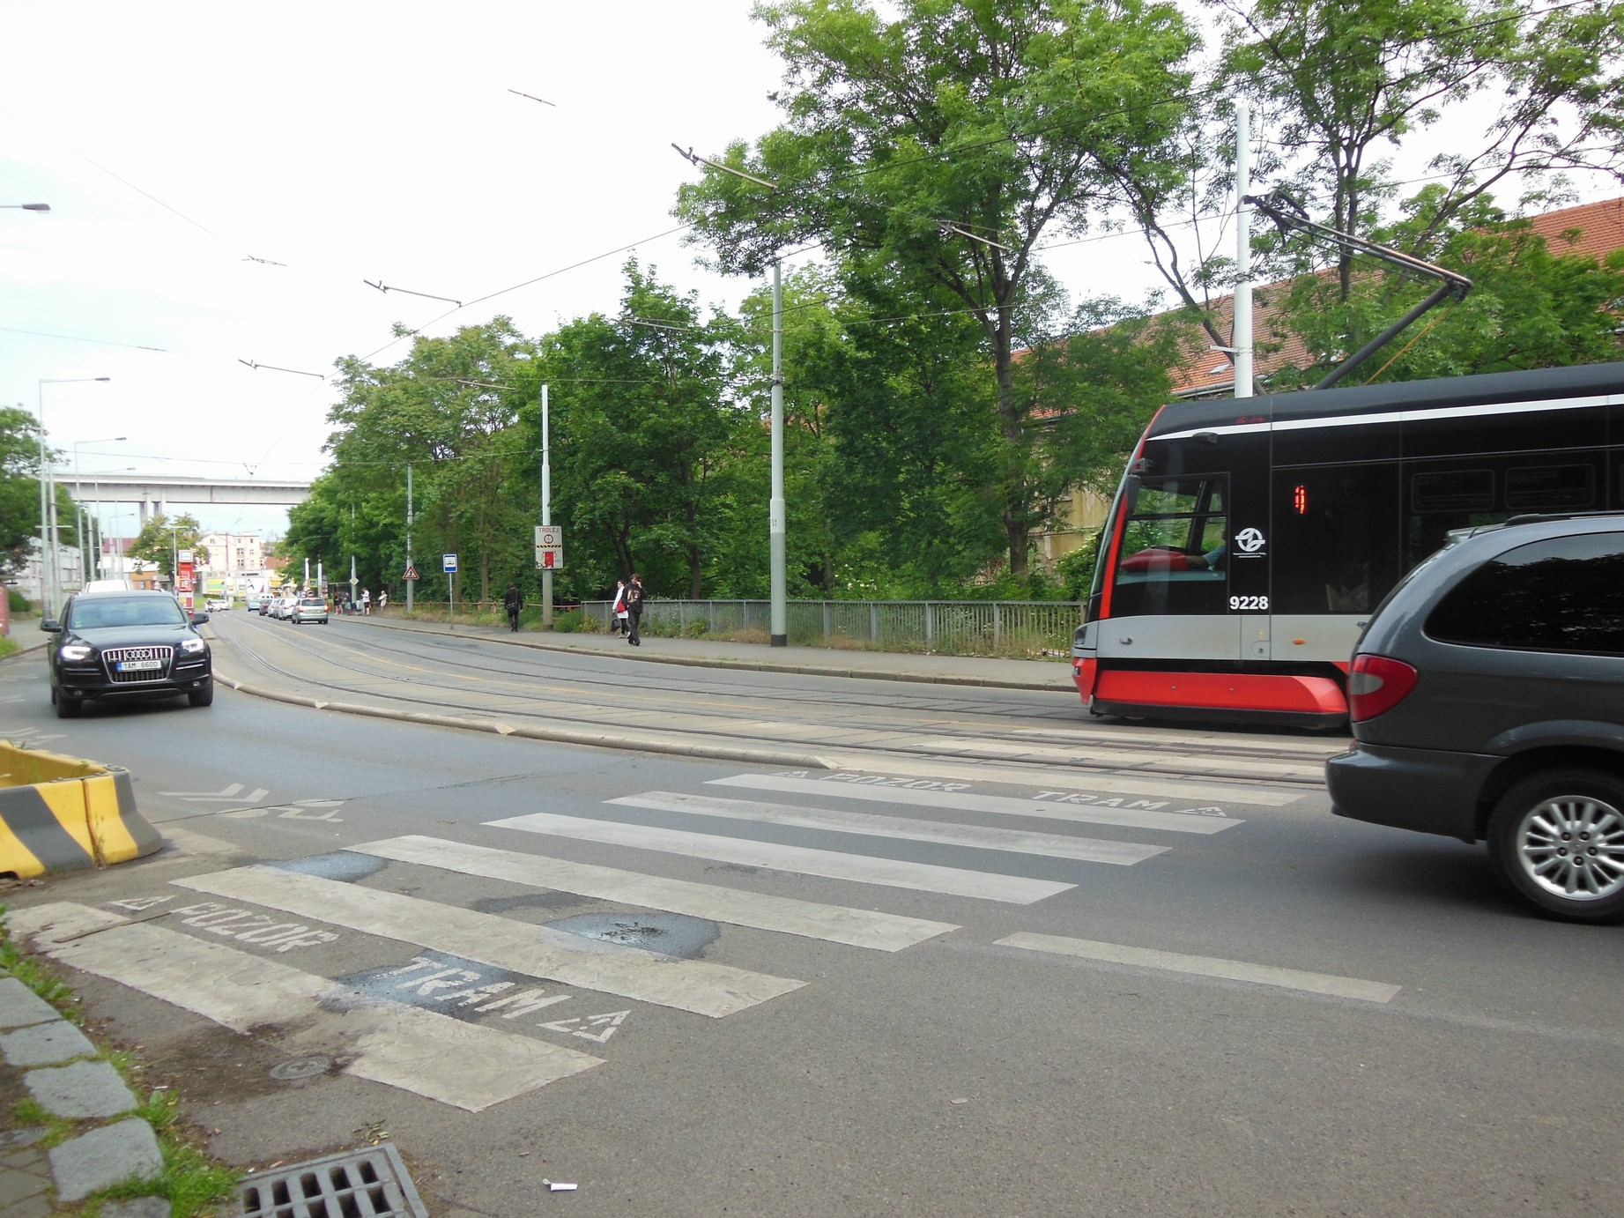

Slide 34
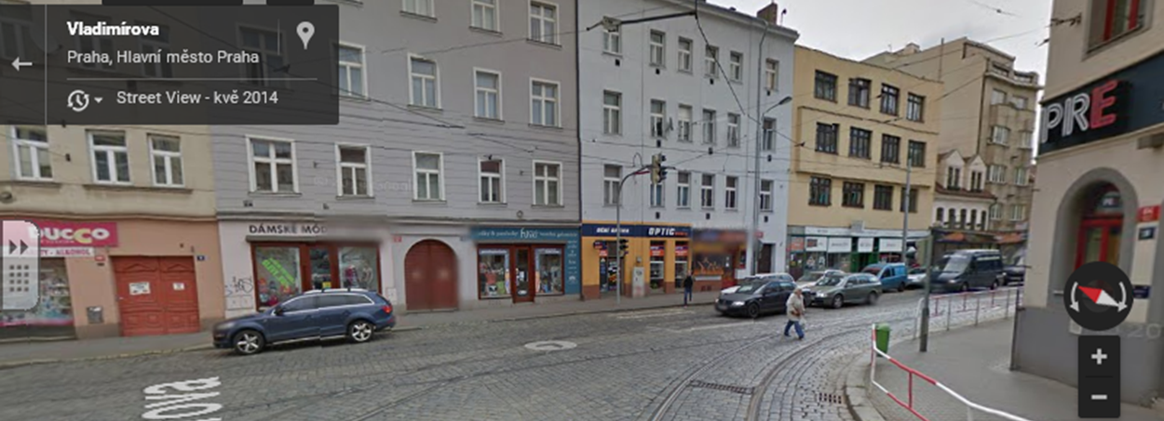
9) Křižovatka Táborská/ Nuselská – 10x
- krátký signál zelené na přechodu

Slide 35
10) Boleslavova – přechod (od školy zadem) – 7x
- nepřehledný přechod – není vidět auta jedoucí shora

Slide 36
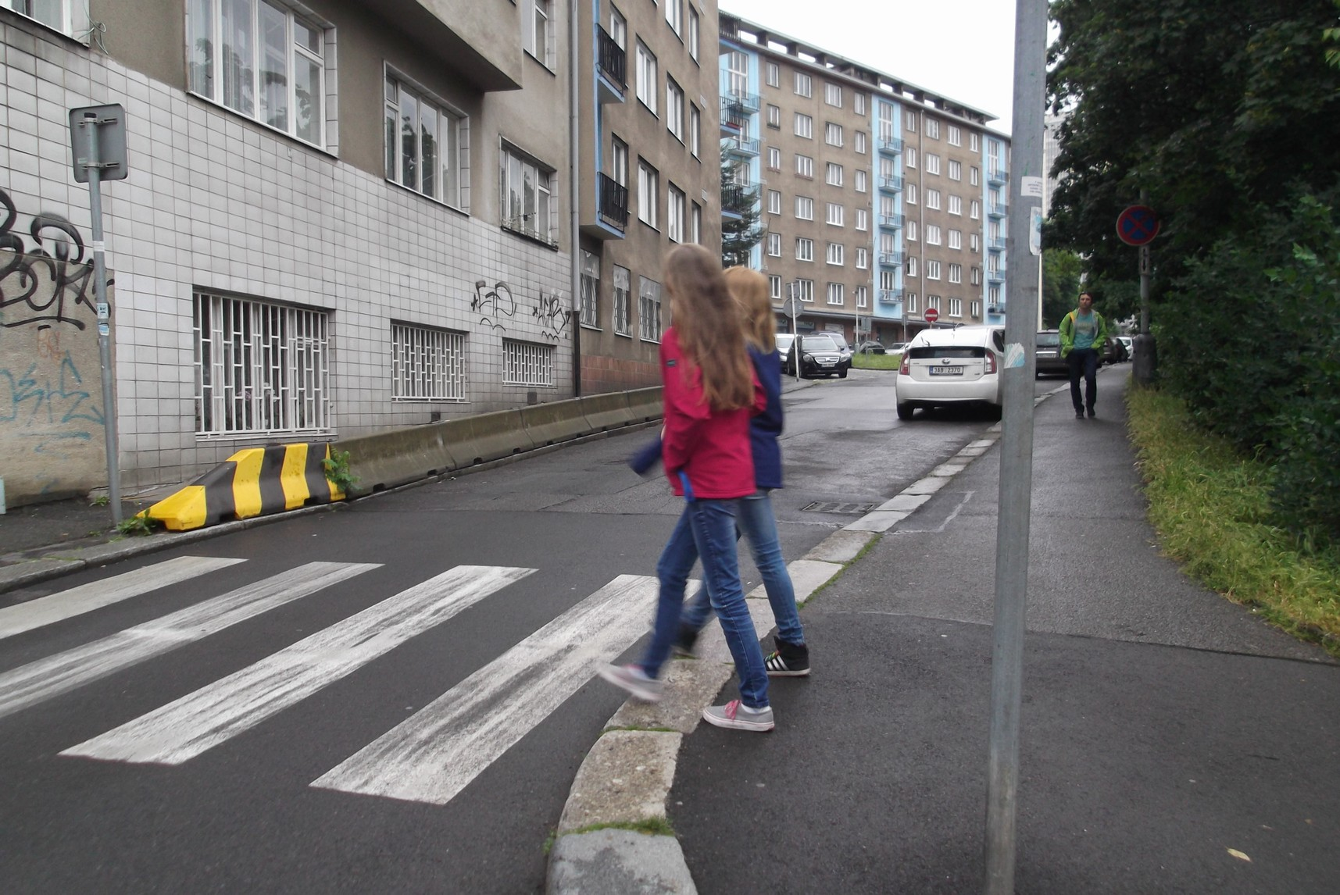

Slide 37
11) Přechod ul. Táborské (u býv. Hydroprojektu) 5x
nepřehledný, nebezpečný
široká ulice s tramvaj. Kolejemi
V zatáčce si lidé krátí cestu

Slide 38
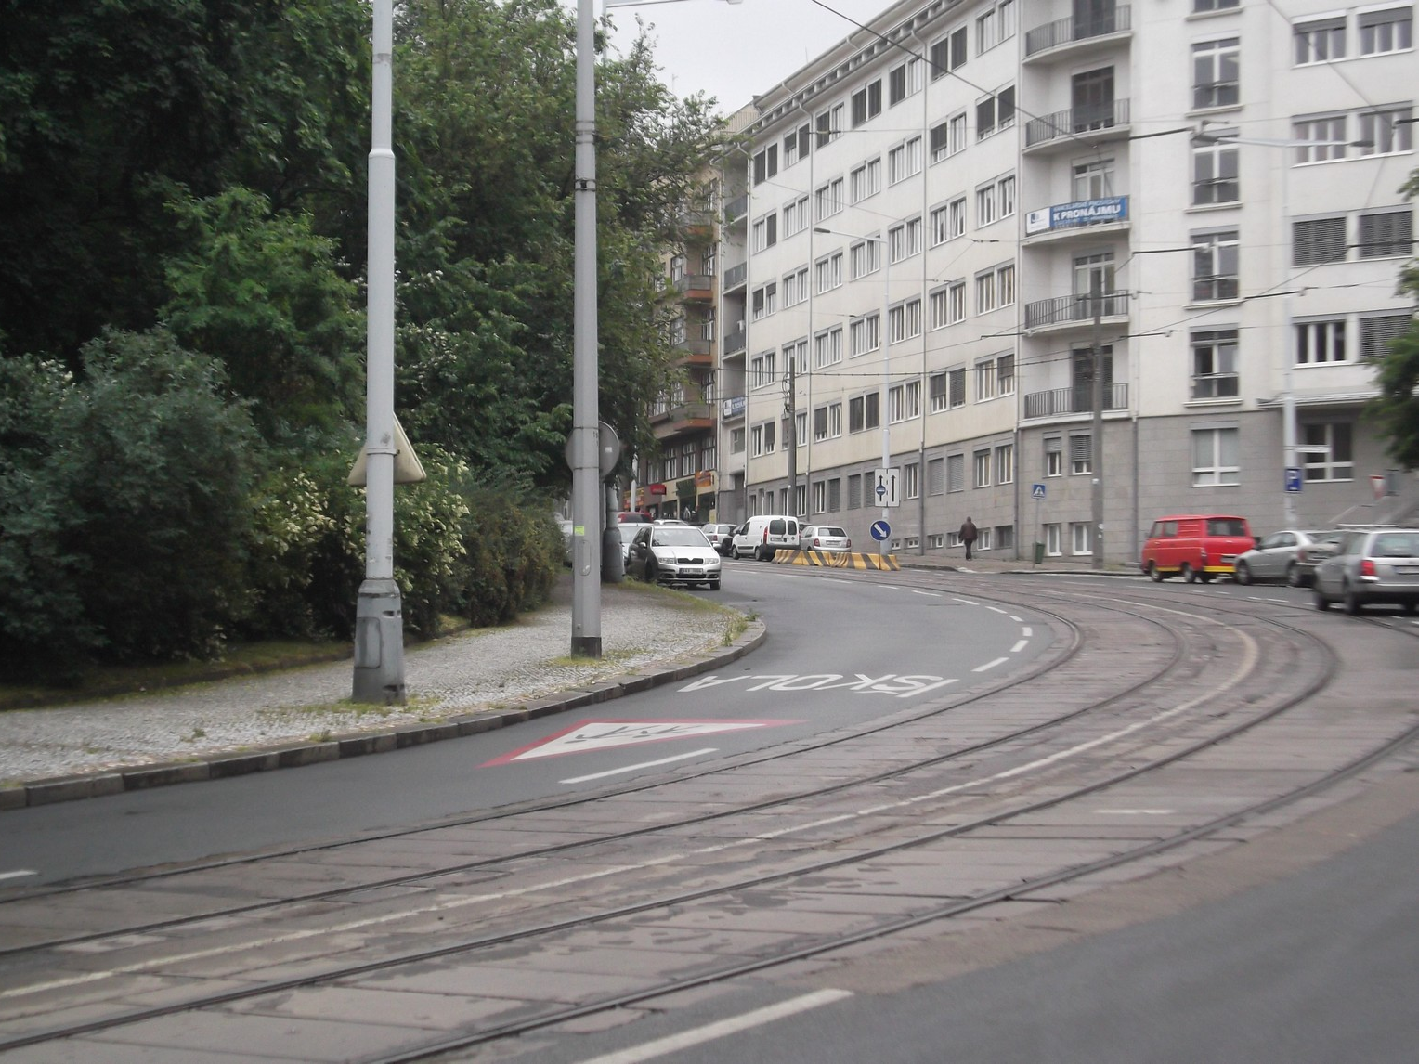

Slide 39
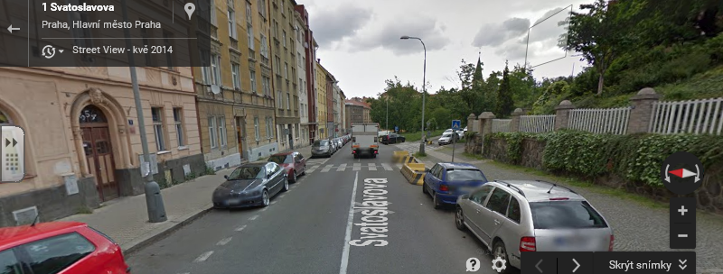
12) Přechod Svatoslavova – 5x
- Vysoká rychlost aut

Slide 40
